Slide 1
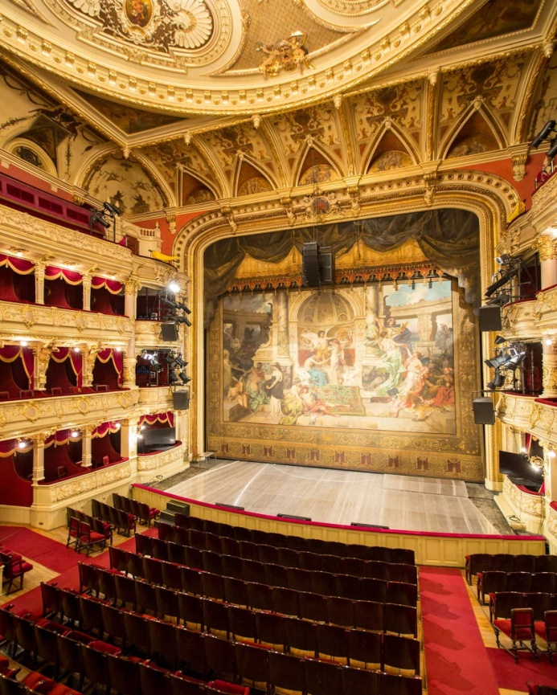
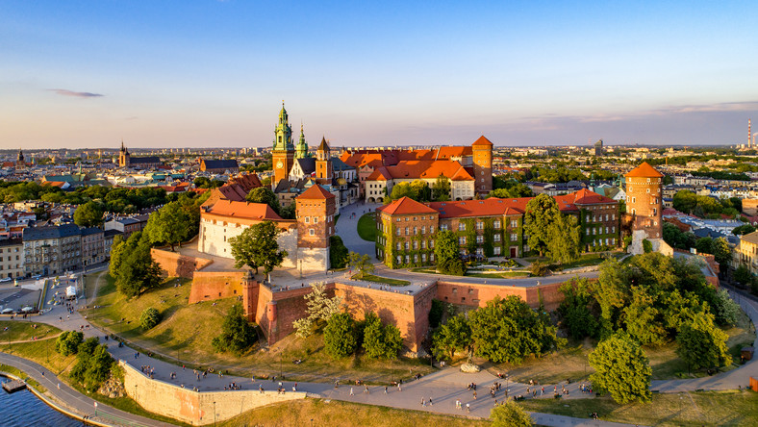
Ojczyzna to… miejsca kultury i zabytki.
Polska to również niezliczona ilość zabytków
i historycznych budowli, które przyciągają tłumy turystów z całego świata. Posiadamy także liczne muzea i miejsca gdzie możemy obcować z kulturą naszej Ojczyzny.

